Slide 1
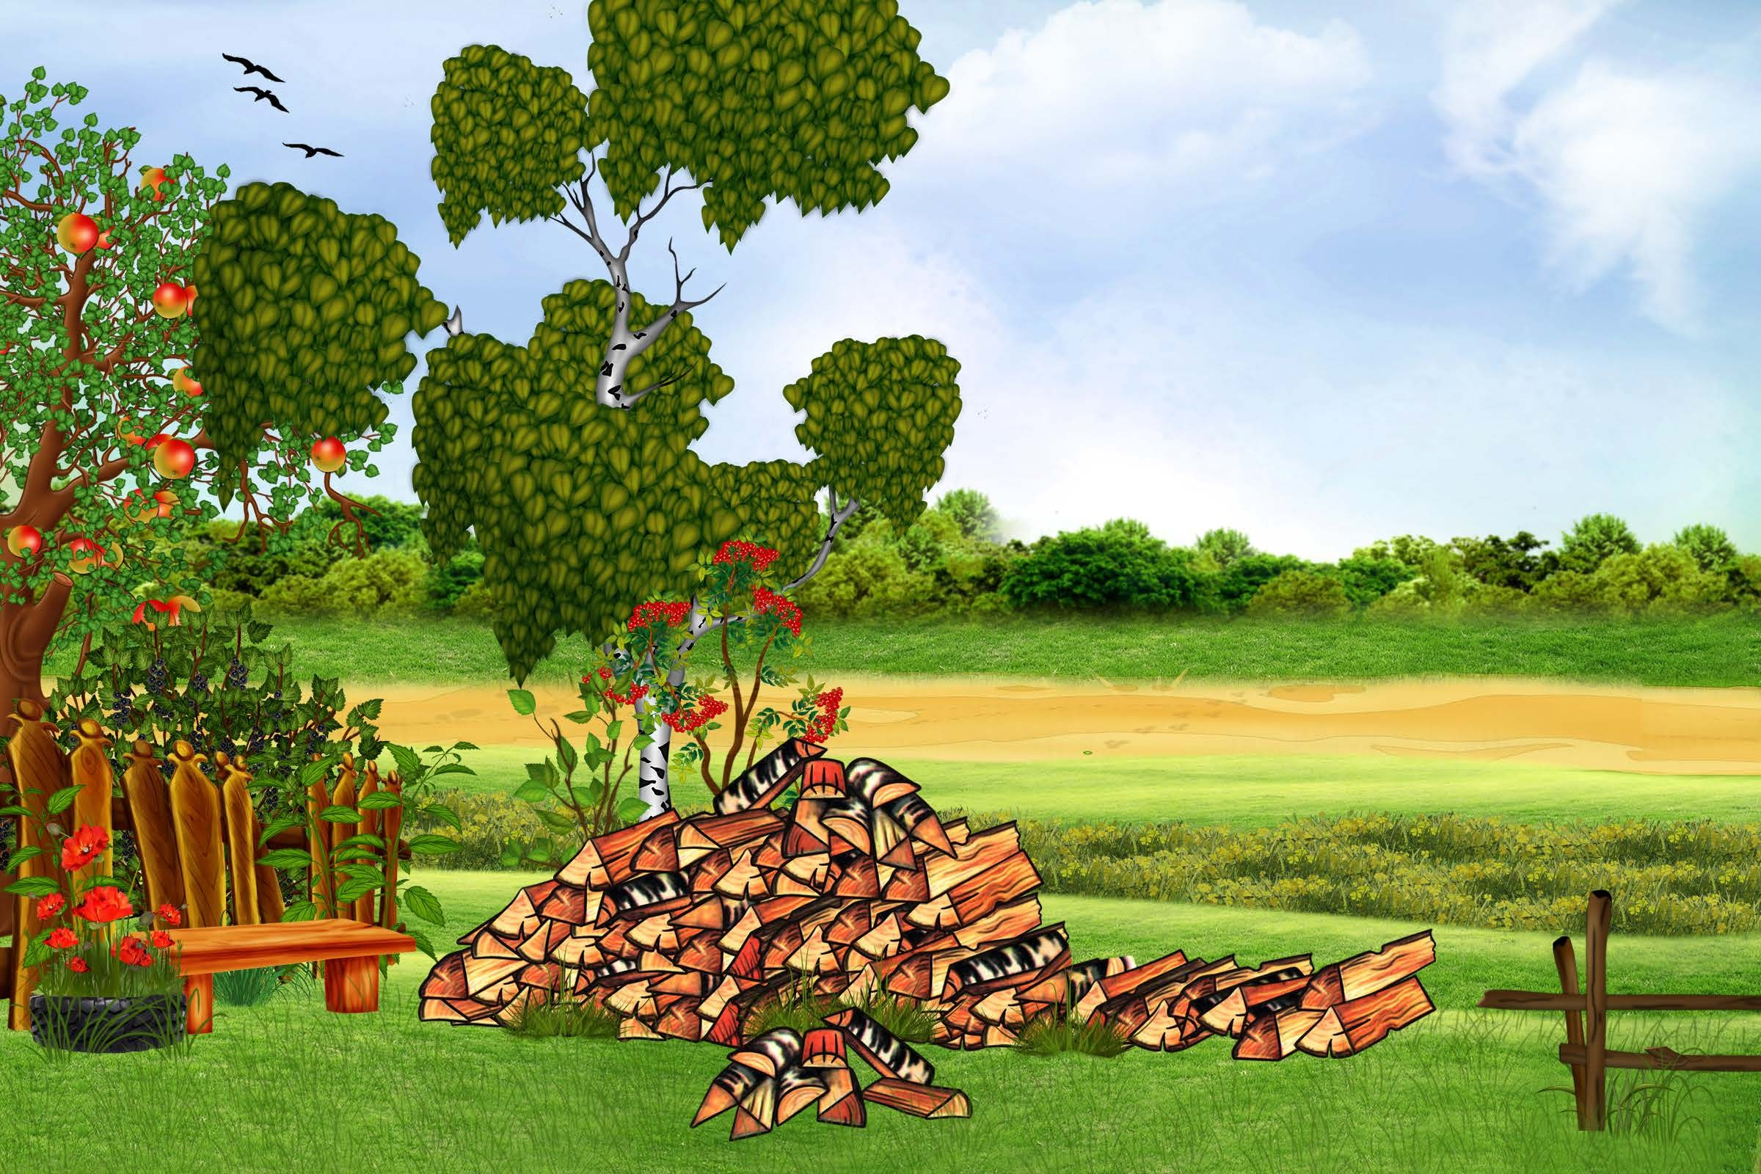
ТОГАОУ «Котовская школа-интернат
для обучающихся с ОВЗ»
кроссворд о русской песне для младших школьников
Составила: Тафинцева Т.Ф.

Slide 2
«ПЕСНИ РУССКИЕ ПОЕМ!»
Фольклорный праздник для младших школьников.
Пояснительная записка.
В рамках занятия по внеурочной деятельности происходит обобщение знаний школьников о русском фольклоре. Занятие можно приурочить к любому традиционному русскому празднику: Масленице, Рождеству, а так же к школьной неделе народного творчества.
Тип занятия:
обобщение в форме путешествия.
Цель занятия:
обобщение знаний школьников о русском фольклоре: пословицах, поговорках, народной песне.
Задачи:
воспитание патриотических чувств и позитивного отношения к народному творчеству, культуры слушания музыки.
возрождение обычая музицирования в кругу друзей, в семье, на миру.
развитие музыкальных способностей, вокальных навыков, умения определять жанры русской народной песни.
Оборудование и материалы:
компьютер, колонки, экран, презентация-игра «Музыкальное путешествие», карта путешествия, жетоны в качестве награды активным участникам конкурса, яблоко для частушечной эстафеты.
Предварительная работа.

Slide 3
Педагог:
- Готовит карту путешествия с остановочными пунктами: «Река», «деревня Веселушка», «Сестрица», «Мишкина опушка», «деревня Гармошка»; кроссворд «Песни русские поем». Знакомит ребят с жанрами русской народной песни.
Дети:
Ребятам дано задание: найти и разучить пословицы и поговорки о русской песне, выучить частушки.
Лучше, если ребята будут исполнять подлинно народную музыку своего города, села… Это придаст конкурсу самобытность и особый колорит.
Мотивация.
Звучит русская песня, участники конкурса входят в зал, украшенный в русском стиле, пришло необычное письмо, педагог (ведущий) читает:
Здравствуйте, ребятишки! Озорники и шалунишки. Я – самовар Тимошка
Из деревни Гармошка. В гости вас к себе зову, Сладким чаем угощу.
Жду вас всех в своей избушке, Возле леса на опушке.
Чтобы вы поторопились, Чтоб в лесу не заблудились, Посылаю карту вам,
Я её составил сам.
сообщает собравшимся в зале ребятам о том, что им

Slide 4
Ведущий
Отправимся в путешествие к Самовару?
Дети
Да!
Ведущий Путешествие, ребята, Не удастся без труда,
Отвечайте дружно, хором, Вы к труду готовы?
Дети
Да!
Ведущий
Впереди вас ждёт река Широка и глубока.
Вы по ней плывите, Да не утоните!
Педагог
«Песню запеваем, дорогу коротаем», - гласит народная пословица. Бедный песни поет, а богатый только слушает.
Беседа дорогу коротает, а песня - работу. Не всяк весел, кто поет.

Slide 5
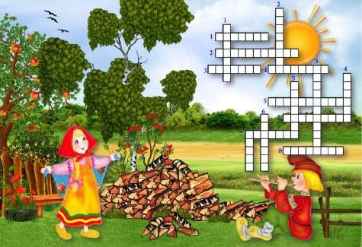
Никого не было, а полпесни пропало (когда вдруг умолкнет песенник). Песнею коня не накормишь.
Пой песню тот, у кого голос хорош. Соловья за песни кормят.
А какие жанры русской народной музыки знаете вы?
Ведущий раздает конверты с кроссвордом «Песни русские поем» (приложение №1,)
участникам путешествия, пятеро ребят, разгадавших кроссворд первыми, получают
в награду жетоны.
(Слайды 6-8)
Ведущий
Речку одолели
И вперёд смелее.
На пригорке деревушка
Под названьем «Веселушка», Развесёлый в ней народ Песни русские поёт.
И вы запевайте,
В деревню ту шагайте.
Участники конкурса исполняют русскую народную песню, по выбору педагога.
Ведущий
Наше прогулка продолжается. Посмотрим на карту, куда идти дальше? Слева, видите, гора
Вам идти как раз туда.

Slide 6
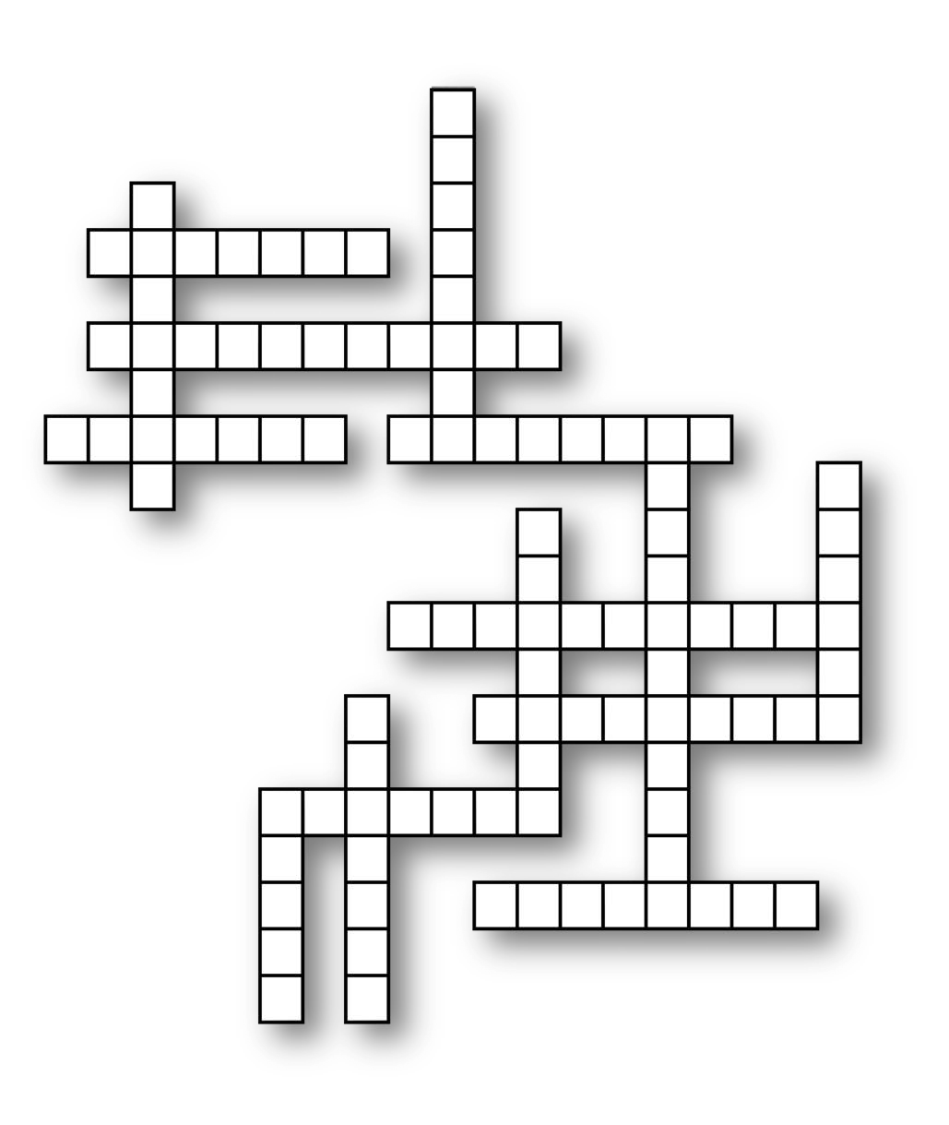
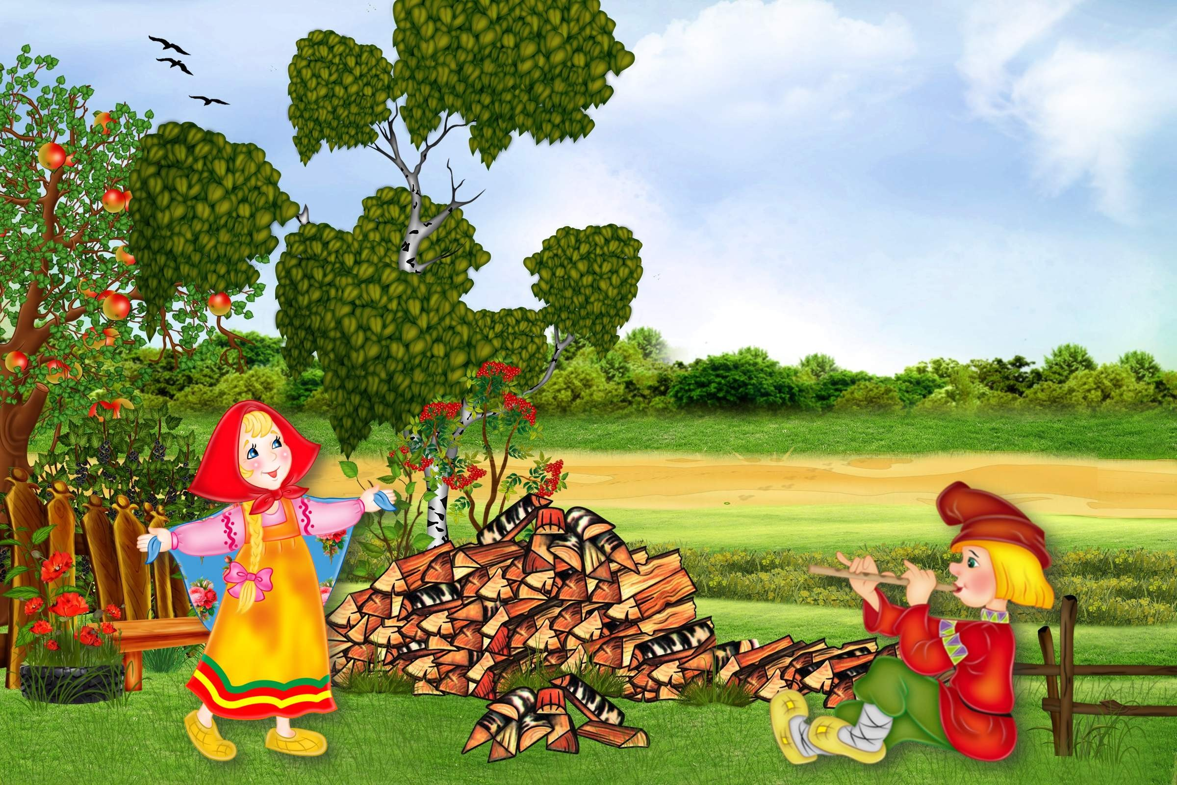
2
1
1
2
3
3
4
4
5
5
6
6
7
8

Slide 7
ВОПРОСЫ К КРОССВОРДУ
"Песни русские поём"
ПО ГОРИЗОНТАЛИ
Название этого музыкального инструмента произошло от слова "жалость".
В Рождество они обходили дома с пением особых праздничных песен.
Короткая песня с пожеланиями добра и здоровья, исполнявшаяся детьми в дни Святок.
Короткая с юмором песня, название которой произошло от слова "частый".
В дни Пасхи они обходили деревенские дворы с пением особых, "великоденских" песен.
Русский народный музыкальный инструмент.
Бывает "хромка", "бывает "трёхрядка".
Песня наших предков, прославляющая весну.
ПО ВЕРТИКАЛИ
Русский танец, состоящий из нескольких фигур.
"Солист" по-русски.
Мамина песня на ночь.
В старину исполнялась под звуки гуслей.
Песнопение, отражающее суть православного праздника, бывает Рождественский, Пасхальный...
Русский танец в кругу.
Русский народный музыкальный инструмент (щипковый).

Slide 8
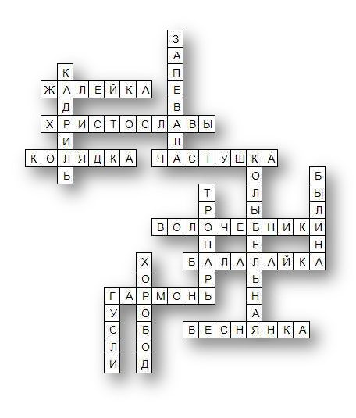
2
1
1
2
3
3
4
4
5
5
6
6
7
8

Slide 9
Там живёт моя сестрица, Хохотунья и певица, Вам споёт начало песни,
Допевать же будем вместе
Проводится конкурс «Допой песню»: звучит начало знакомой русской народной песни, которую ребята должны продолжить; кто из ребят первым «подхватит» песню, тот и получает жетон.
Ведущий Пол дороги, Пол пути
Мы уже смогли пройти, А теперь отдохнём,
Дружно спляшем и споём.
По выбору педагога ребята исполняют знакомую игровую русскую народную песню.
Ведущий
Спешим в деревню Гармошка, Осталось пути немножко.
Справа медведь,
Он любит петь. Громко поёт, Пройти не даёт.
По секрету вам скажу:
С этим Мишкой я дружу. Вы ему – частушек много,

Slide 10
Частушки
Взрослый в костюме медведя проводит частушечную эстафету «Катилось яблочко». Тот кому «Медведь» передал яблоко, исполняет частушку, затем передаёт яблоко товарищу и т. д.

Slide 11
«Ах вы, сени, мои сени»

Slide 12
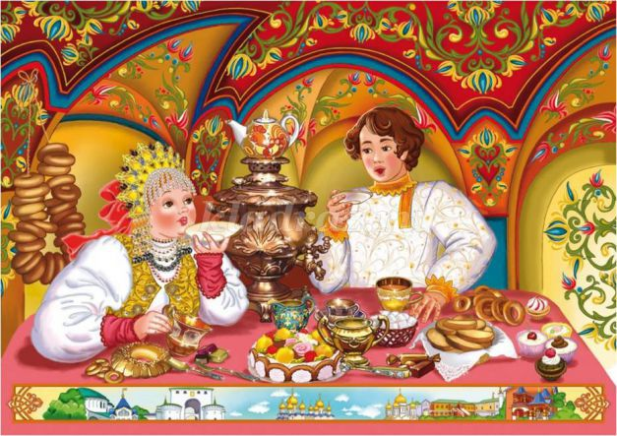
Ведущий
А теперь наискосок, Через тропочку в лесок.
Вот, ребята, здесь мой дом. Хорошо, уютно в нём.
«…Самовар гудит и топчет Топку в небо белый дым.
Где бы ни был днём ли, ночью –
Словно дома рядом с ним. Он гудит в лесной избушке, В городах, среди степей… Из него нередко Пушкин Чаем потчевал друзей.
Полководец, князь Суворов За собой его возил.
Самовар наш нюхал порох, Видел крепость Измаил.
Он гудит, не уставая, Двести лет уже подряд.

Slide 13
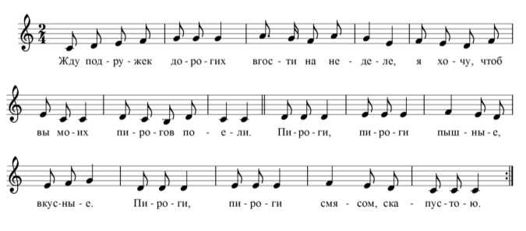
Самовар – душа живая –
Друг веселью, сказке брат»
(В. Степанов)
Ребята исполняют песню В.Алексеева «Пироги». В это время ведущий подводит итоги конкурс, путём подсчёта жетонов и тот, у кого большее
количество жетонов, награждается лентой «Знатока».
Ему же предоставляется почётное право разделить на всех пирог.
«Пироги»
сл. И Лейме
Муз. В.Алексеева
1.Жду подружек дорогих В гости на неделе.
Я хочу, чтоб вы моих Пирогов поели.
Припев:
3.Будем песни распевать, Стоя на крылечке.
Будем "Барыню" плясать С выходом от печки.
Припев

Slide 14
Пироги, пироги Пышные, вкусные. Пироги, пироги
С мясом, с капустою. 2.С пирогами будет чай С мятою и хмелем.
Эй, подружка, не скучай, Наливай полнее!
Припев Пироги, пироги Пышные, вкусные.
Пироги, пироги
С мясом, с капустою.
Пироги, пироги Пышные, вкусные. Пироги, пироги
С мясом, с капустою. 4.Мы о вкусных пирогах Спели вам частушки.
Ах, спасибо, что пришли, Душеньки-подружки!
Припев Пироги, пироги Пышные, вкусные.
Пироги, пироги
С мясом, с капустою.
Ведущий
Музыкальная прогулка Всем затронула сердца. Заглянули в старину мы Может быть не до конца:
Всех не спеть частушек, песен, Добрых слов всех не сказать. Край любимый наш чудесный,
Как и вся Россия – Мать!
Занятие заканчивается чаепитием, кроссворды ребята забирают с собой на память.

Slide 15
Список источников информации и иллюстраций:
Литература:
Аникин Б. «Русские пословицы и поговорки», М., 1989.
Гилярова Н. Н. « Хрестоматия по русскому народному творчеству»; Москва ООО «Издательство РОДНИКЪ», 1996.
«Гусельки». Песни и стихи для младшего школьного возраста. 1978.
«Заинька во садочке» Составители Л.В.Суровяк, Н.А.Тарасевич. «КНИЖИЦА» Новосибирск 2004.
Материалы архивов Нижегородского дома фольклора.
«Музыкальный руководитель» №3, 2012.
Сайты в Интернете:
1. http://alekseev.numi.ru/pirogi.php
Иллюстрации:
http://www.materinstvo.ru/
http://www.lenagold.ru/

